Slide 1
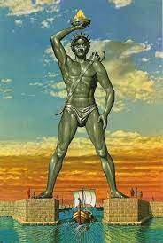
Колосс Родосский

Slide 2
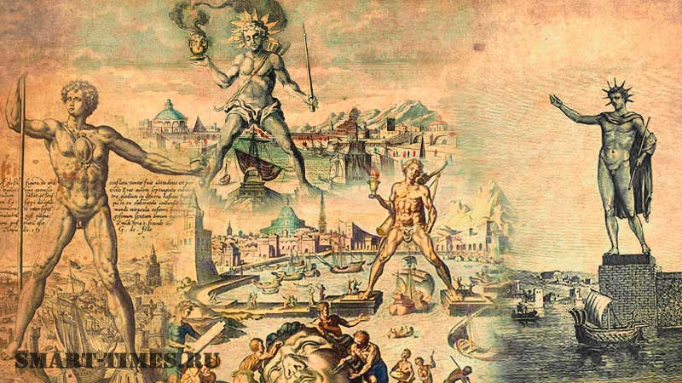
Две тысячи лет тому назад Античные мудрецы составили список самых прекрасных и величественных построек мира. Им дали звучное название – Семь Чудес Света. В Египте находились пирамида Хеопса и Александрийский Маяк. В материковой Греции статуя Зевса из слоновьей кости. В Вавилоне Висячие сады Семирамиды. На территории современной Турции стояло самое посещаемое культовое строение того времени Храм Артемиды Эфесской, там же находилась гробница Царя Мафсола украшенная сотнями скульптур в натуральную величину.
А над островом Родос возвышался Колосс Родосский – самая большая бронзовая скульптура в мире.

Slide 3
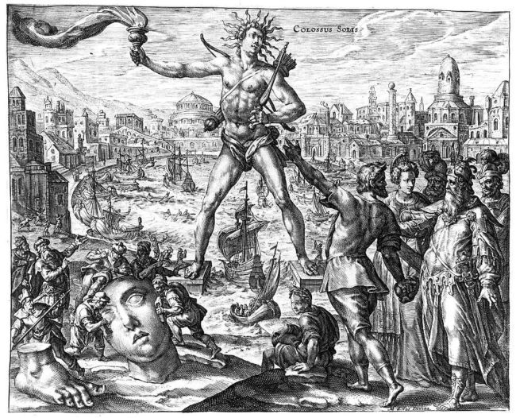
Двадцать три столетия назад на Греческом острове Родос появилось настоящее чудо инженерной мысли и грандиозное произведение искусства, поразительное даже по сегодняшним меркам. Это была самая крупная скульптура в мире – Колосс Родосский.

Slide 4
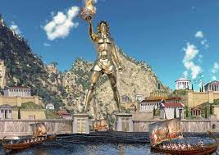
Остров Родос находится в Средиземном море примерно в 16-ти километрах от Турецкого побережья. Столица острова, город Родос, была точным местом расположения статуи. К сожалению, остальная информация, которую находят ученые в Античных источниках, уже не такая точная и не особенно подробная. Из этих источников мы знаем, что Колосс Родосский имел высоту более 30-ти метров, был сделан из бронзы, что строители использовали металлический каркас заполненный камнями и глиной, один только палец статуи был размером со взрослого человека. Но нам не известно ни точного места расположения статуи, ни точного описания ее внешнего вида.

Slide 5
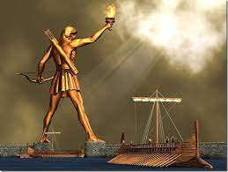
Есть много версий описания того, как выглядел Колосс Родосский. На одном из канонических изображений мы видим фигуру, стоящую с факелом в руках, а между ее расставленных ног неспешно проплывают суда, входящие в порт Родоса. Это очень сильный и впечатляющий до мурашек образ, но большинство факторов указывают на то, что Колосс выглядел совершенно по-другому и вовсе не стоял как ворота в порт столицы острова. И как бы лично мне не хотелось верить именно в эту версию, но трезвые рассуждения и сопоставление фактов заставляют искать более реальную версию облика гигантской статуи.

